Slide 1
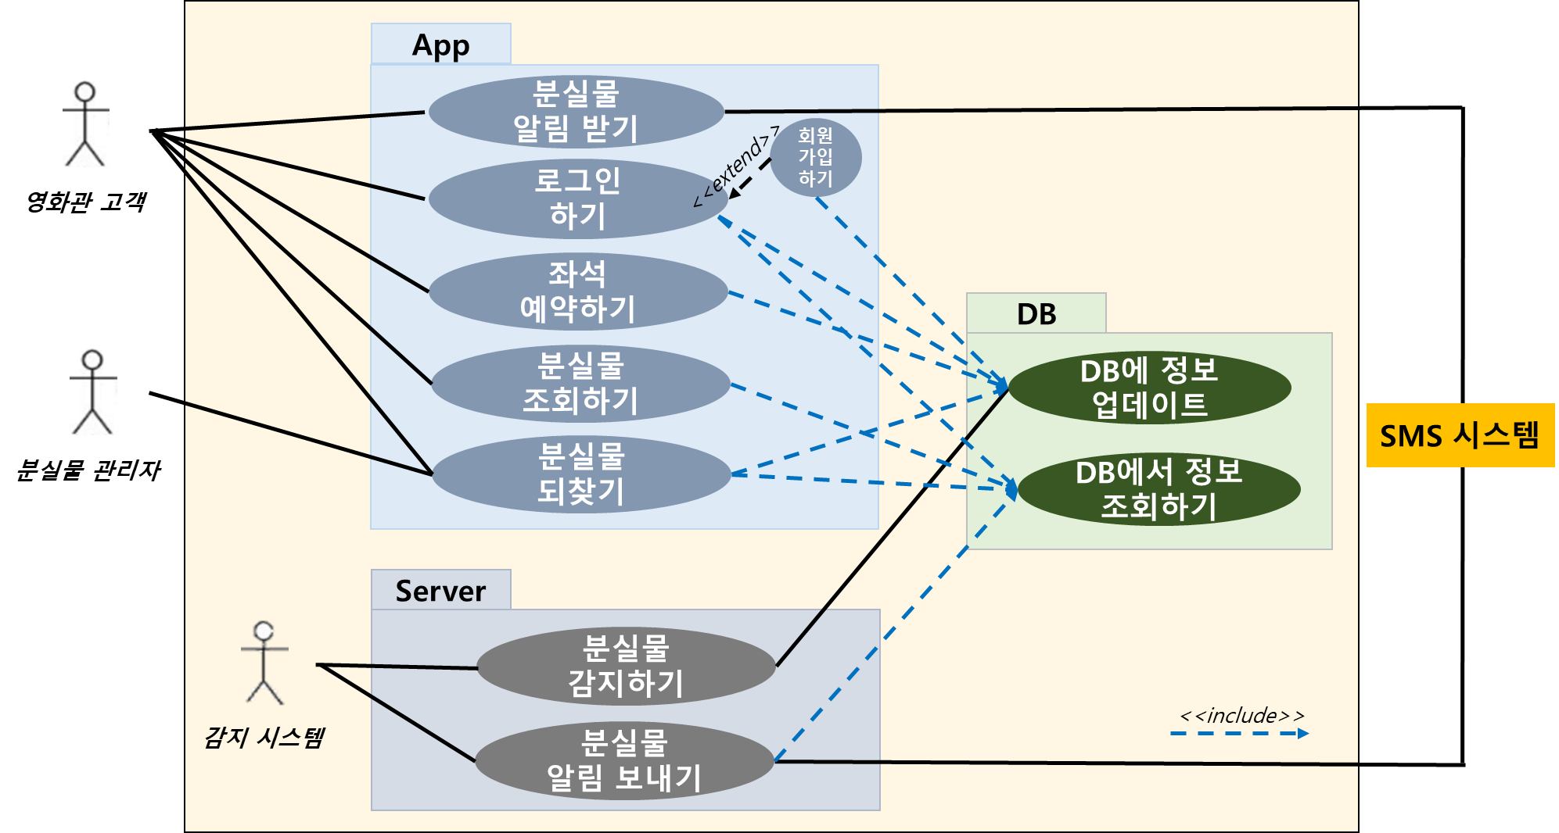
Use Case Diagram

Slide 2
요구사항 명세서
Name | 로그인 하기
Description | 영화관 고객은 분실물 관리 APP에 회원가입 후 로그인한다.
Actor | 영화관 고객
Pre-Conditions | 좌석 예약 안드로이드 Mobile APP 구현, 좌석 예약 관리를 위한 DB 서버
Flow of Events | 영화관 고객은 좌석예약/분실물관리 APP에 접속 영화관 고객은 자신의 정보 (생년월일, 휴대폰 번호, 비밀번호 등)을 입력해 회원가입 회원 가입된 고객의 정보를 DB로 전송하여 업데이트 영화관 고객은 회원가입 완료 후 APP에 로그인 Alternative flows 4-a: 회원 탈퇴나 개인 정보 변경 시 영화관 고객은 로그인 후 개인 정보 조회란에서 탈퇴/회원 정보 변경 버튼을 선택 DB에서 기존 고객의 정보를 조회 후 탈퇴/정보 변경 진행 영화관 고객은 요청 결과를 출력창을 통해 확인
Name | 좌석 예약하기
Description | 영화관 고객은 APP을 통해 관람 좌석을 예약한다. 상영 시간 전까지 예약한 좌석에 대한 조회/예약 취소/좌석 변경이 가능하다.
Actor | 영화관 고객
Pre-Conditions | 회원가입 및 로그인, 좌석 예약 관리를 위한 DB 서버
Flow of Events | 영화관 고객은 APP에서 관람 시간의 좌석 예약란을 선택 영화관 고객은 이용가능한 좌석을 확인 후 인원 수 만큼 좌석 예약 좌석 예약 정보를 DB로 전송하여 업데이트 고객은 예약 내역에서 자신이 예약한 정보가 맞는지 예약 조회란에서 확인 Alternative flows 4-a: 예약 취소나 좌석 변경 시 영화관 고객은 예약 조회란에서 예약 취소/좌석 변경 버튼을 선택 DB에서 예약 정보를 조회 후 예약 취소/좌석 변경 진행 기본 시나리오(4)로 간다.

Slide 3
요구사항 명세서
Name | 분실물 알림 받기
Description | 영화관 고객은 SMS로 자신의 분실물에 대한 알림을 받는다.
Actor | 영화관 고객, SMS 시스템
Pre-Conditions | DB에 회원의 예약 정보/분실물 정보 추가, SMS 전송 시스템을 통해 회원에게 분실물 알림 전송
Flow of Events | 영화관 고객은 SMS를 통해 분실물 알림을 받음 SMS에서 받은 분실물 정보를 확인하여 자신이 놓고 온 소지품과 일치하는지 확인 Alternative flows 2-a: 자신의 분실물 내역이 아닐 시 SMS에서 APP 바로가기를 선택 APP의 분실물 조회란에 들어가 소지품 일치란에 X 체크란 선택
Name | 분실물 조회하기
Description | 영화관 고객은 APP에서 자신의 분실물을 조회할 수 있다.
Actor | 영화관 고객
Pre-Conditions | 회원가입 및 로그인, 분실물 감지, DB에 회원의 좌석 예약/분실물 정보 추가
Flow of Events | SMS로 분실물 알림을 받은 고객은 APP으로 들어가 로 분실물 조회란을 선택 조회 화면에서 가장 최근에 예약한 좌석에 대한 분실물 조회 버튼 선택 자신이 놓고온 소지품과 APP에서 보여주는 미회수 분실물 정보가 일치하는지 확인 후 O 체크 란 선택 Alternative flows 2-a: 이전 분실 경력 내역 확인 시 분실물 조회 화면에서 이전 분실 내역 조회 버튼을 선택 화면에서 이전 분실물 종류, 회수 날짜 등 확인

Slide 4
요구사항 명세서
Name | 분실물 되찾기
Description | 영화관 고객은 APP에서 확인했던 놓고간 물건을 분실물 관리자로부터 되찾을 수 있다.
Actor | 영화관 고객, 분실물 관리자
Pre-Conditions | 영화관 고객은 APP에서 회수되지 않은 분실물 정보 일치란에 O 체크를 한 상태여야 한다.
Flow of Events | 영화관 고객은 분실물 관리자에게 가서 자신의 좌석 예약 정보와 함께 분실물 회수 요청 분실물 관리자는 영화관 고객의 분실물을 조회하여 요청한 고객의 정보와 일치하는지 확인 분실물 관리자는 해당 분실물을 영화관 고객에게 전달 분실물 회수가 끝나면 관리자는 분실물 처리 상태를 완료로 바꿈 DB 서버에 해당 내역 업데이트

Slide 5
요구사항 명세서
Name | 분실물 감지하기
Description | 센서를 통해 좌석의 분실물을 감지한다.
Actor | 감지 시스템
Pre-Conditions | 분실물 감지 IoT 서비스 구축
Flow of Events | 손님들이 모두 퇴장하면 센서 활성화 아두이노에 연결된 센서를 통해 분실물 감지 분실물 여부를 라즈베리파이 서버에 전송 DB에 분실물 정보 업데이트 각 좌석의 물리적 분실물은 분실물 관리자가 관리
Name | 분실물 알림 보내기
Description | 분실물이 발견된 해당 좌석의 고객에게 알림을 보낸다.
Actor | 감지 시스템, SMS 시스템
Pre-Conditions | DB에 회원의 예약 정보 추가, 분실물 감지
Flow of Events | 라즈베리파이 서버에서 분실물 정보 수신 데이터베이스 서버와 통신 데이터베이스에서 분실물 확인 좌석의 고객 정보 조회 고객의 전화번호 확인 SMS 시스템 연동 분실물 알림 전송

Slide 6
요구사항 명세서
Name | DB에 정보 업데이트
Description | 분실물 알림을 위해 DB에 정보를 추가한다.
Actor | 영화관 고객, 분실물 관리자
Pre-Conditions | 회원가입 및 로그인, 좌석 예약, 분실물 감지
Flow of Events | [고객 정보 추가] 고객이 로그인 후, 좌석 예약 고객의 기존 회원정보에 좌석 정보 추가 [고객 정보 삭제] 회원 탈퇴 시, 기존 회원 정보 삭제 [분실물 감지] 고객이 분실물 조회 시, 기존 분실물 경력을 보여주기 위해 관리자가 분실물 종류 및 처리 상태를 DB에 추가 및 업데이트
Name | DB에서 정보 조회하기
Description | 분실물 알림을 위해 DB의 정보를 조회한다.
Actor | 영화관 고객, 분실물 관리자, 감지 시스템
Pre-Conditions | 회원가입 및 로그인, 좌석 예약, 분실물 감지
Flow of Events | [회원가입 및 로그인] 회원가입 시, 기존 회원인지, 중복되는 ID는 아닌지 등DB 조회를 통해 확인 로그인 시, DB 조회를 통해 인증 [분실물 조회] 관리자가 DB에 접근하여 분실물 정보를 확인 및 관리 [분실물 알림] 감지 시스템으로부터 온 좌석 정보 수신 좌석 정보를 기준으로 DB에서 고객 정보 조회 고객의 전화번호를 시스템에 전달

